Slide 1



TRƯỜNG TIỂU HỌC HÒA NGHĨA
CHÀO MỪNG
QUÝ THẦY, CÔ GIÁO VỀ DỰ GIỜ THĂM LỚP
Môn: Tiếng Việt - Lớp 3
Giáo viên: Phạm Thị Mai Hưng

Slide 2
Thứ Tư ngày 13 tháng 11 năm 2024
Tiếng Việt
Món quà đặc biệt.

Slide 3

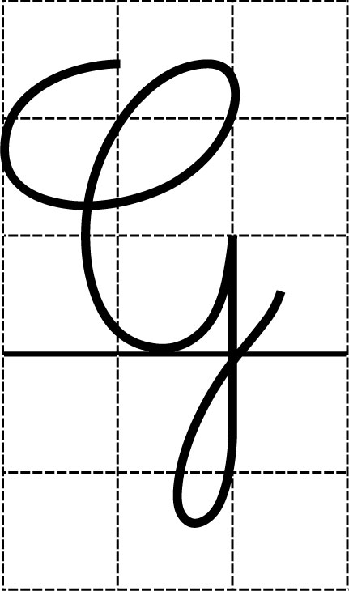
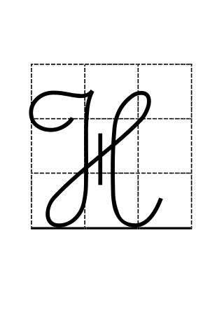




Thứ Sáu ngày 15 tháng 11 năm 2024
Tiếng Việt
Đọc : Món quà đặc biệt.
III. Ôn chữ viết hoa : G, H
VIẾT BẢNG
VIẾT VỞ
TẬP VIẾT

Slide 4


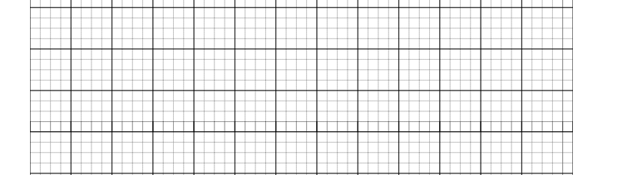
Viết câu ứng dụng vào vở
Kìa Hà Giang đó sương giăng trắng
Hoa gạo bừng lên, sông hiện ςa

